Slide 1
PROIECT UNIVERSITAR · INTELIGENȚĂ ARTIFICIALĂ 2026
Aplicație Autonomă de
Navigație și Benchmark RL
Pioneer P3-DX · CoppeliaSim · Q-Learning · SARSA · Dyna-Q
Disciplina: Inteligență Artificială · Echipa Patanii
COMPONENȚA ECHIPEI
👤
Rusu Sebastian
👤
Casciuc Stanislav
👤
Robu Gabriel
AI Research & Dev
AI Research & Dev
AI Research & Dev

Slide 2
Cuprins
01
Descrierea Proiectului
06
Spațiu Stări & Recompense
Scop, arhitectură, tehnologii utilizate
Discretizare, funcție recompensă, acțiuni
02
Robotul Pioneer P3-DX
07
Algoritmi de Pathfinding
Senzori, control motor, simulare fizică
BFS, DFS, A*, Dijkstra, Greedy BFS
03
Labirintul Grid
08
Comparație & Benchmark
Reprezentare, generare, pathfinding clasic
RL vs clasic, grafice performanță
04
Reinforcement Learning
09
Interfața Utilizator
Concepte RL, Q-Table, politici
Dashboard, editare labirint, antrenare
05
Algoritmi RL Implementați
10
Concluzii
Q-Learning, SARSA, Expected SARSA, Dyna-Q
Rezultate, limitări, direcții viitoare

Slide 3
01 / PROIECT
Descrierea Proiectului
🎯 Scopul proiectului
Arhitectura sistemului
Simularea unui robot mobil care învață autonom să navigheze printr-un labirint folosind algoritmi de Reinforcement Learning, fără reguli programate explicit.
GUI — Dashboard (CustomTkinter)
🔧 Tehnologii folosite
core/behaviors.py — Q-Learning / SARSA
Python 3.11 · CoppeliaSim · CustomTkinter ZMQ Remote API · NumPy · Matplotlib
core/maze.py + pathfinding.py
📦 Structura modulelor
core/robot.py · core/maze.py core/behaviors.py · core/pathfinding.py gui/app.py · config/mazes.json
core/robot.py — CoppeliaSim ZMQ API
🧑‍💻 Limbaj & Mediu
CoppeliaSim — Simulare Fizică
Python · Linux/Windows · IDE: VS Code

Slide 4
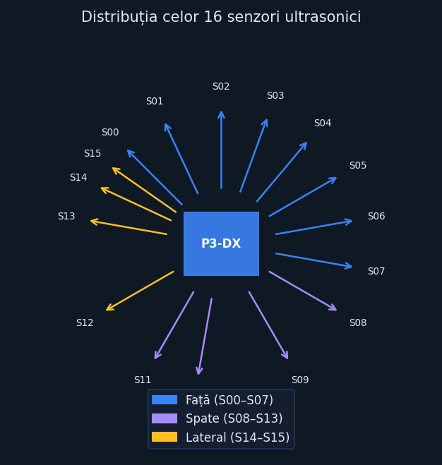
02 / ROBOT
Robotul Pioneer P3-DX
Specificații tehnice
Dimensiuni
44 cm × 38 cm × 22 cm
Greutate
9 kg (fără baterie)
Viteză max.
1.2 m/s în linie dreaptă
Senzori
16 senzori ultrasonici (Polaroid)
Rază detecție
15 cm – 1.5 m per senzor
Roți
Tracțiune diferențială (2 roți motrice)
Interfață
ZMQ Remote API (CoppeliaSim)
💡 Robotul nu are sistem de localizare internă (fără SLAM). Toată navigația se bazează exclusiv pe citirile celor 16 senzori de proximitate.

Slide 5
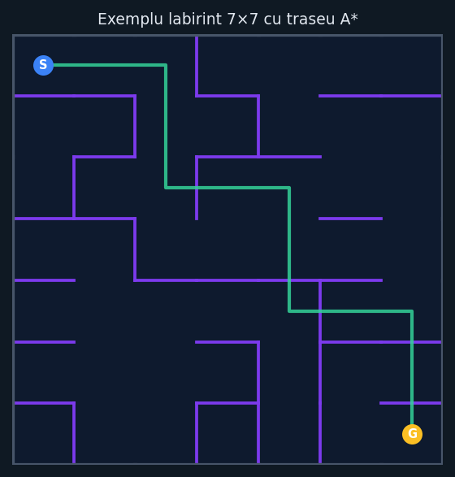
03 / LABIRINT
Labirintul Grid
Reprezentarea internă
GridMaze(rows, cols)
Clasa principală. Stochează matricile de pereți orizontali (h_walls) și verticali (v_walls).
h_walls[r][c] = True
Perete orizontal deasupra celulei (r, c). Marginile exterioare sunt întotdeauna True.
v_walls[r][c] = True
Perete vertical la stânga celulei (r, c). Formează granița labirintului.
maze.neighbors(r, c)
Returnează lista vecinilor accesibili (fără perete între ei). Folosit de pathfinding.
generate_maze(rows, cols)
Generare prin DFS recursive backtracking → labirint perfect (un singur drum între oricare 2 celule).

Slide 6
04 / RL
Reinforcement Learning — Concepte
Ciclul Agent ↔ Mediu
AGENT (Robot)
→ Acțiune (vL, vR)
MEDIU (Labirint + Sim)
← Stare + Recompensă
Terminologie esențială
Stare (s)
Acțiune (a)
Recompensă (r)
Discretizare a citirilor senzorilor → (bucket_față, bucket_stânga, bucket_dreapta). Total 27 stări.
Una din cele 6 comenzi: FORWARD, CURVE_LEFT/RIGHT, TURN_LEFT/RIGHT, BACK_UP.
Semnal scalar după fiecare pas: +0.50 forward, -10.0 coliziune, +variabil clearance.
Q(s, a)
Politică (π)
Valoarea estimată a acțiunii a în starea s. Stocată în Q-Table (dicționar Python).
Regulă de decizie: ε-greedy → aleatoriu cu prob. ε, altfel acțiunea cu Q maxim.

Slide 7
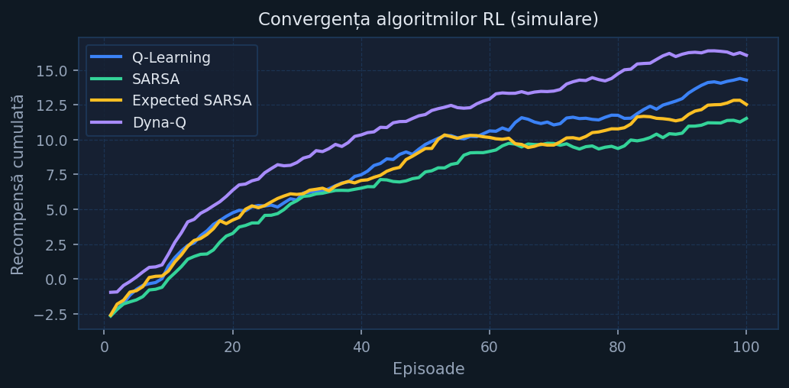
05a / Q-LEARNING
Q-Learning & SARSA
Q-Learning (Off-Policy)
Hiperparametri importanți
Q(s,a) ← Q(s,a) + α[r + γ·max Q(s',a') − Q(s,a)]
α (alpha)
Rata de învățare. Cât de repede se actualizează Q-Table.
0.25
SARSA (On-Policy)
γ (gamma)
Discount factor. Cât contează recompensele viitoare.
0.92
Q(s,a) ← Q(s,a) + α[r + γ·Q(s',a') − Q(s,a)]
ε (epsilon)
Probabilitatea de explorare aleatorie.
1.0 → 0.05

Slide 8
05b / ALGORITMI AVANSAȚI
Expected SARSA & Dyna-Q
Expected SARSA
Dyna-Q
Combină învățarea directă din experiență cu planificarea prin episoade imaginare: 1. Execută o acțiune reală → primești (s, a, r, s') 2. Actualizează Q-Table (ca Q-Learning) 3. Salvează tranziția în Model(s, a) = (r, s') 4. Repetă de n ori: alege (s, a) aleatoriu din model → simulează experiența → actualizează Q Avantaj: învață mult mai rapid deoarece un singur pas real generează n actualizări suplimentare din memorie.
Q(s,a) ← Q(s,a) + α[r + γ·Σ π(a'|s')·Q(s',a') − Q(s,a)]
Diferența față de SARSA: în loc să folosim Q(s', a') pentru o singură acțiune a', calculăm media ponderată pe toate acțiunile posibile din starea s', conform politicii ε-greedy. Avantaj: varianță mai mică → convergență mai stabilă, mai puțin sensibil la acțiunile explorative aleatorii.
Comparație rapidă
Algoritm
Tip
Stabilitate
Viteză conv.
Utilizare memorie
Q-Learning
Off-policy
Medie
Medie
Mică
SARSA
On-policy
Bună
Medie
Mică
Expected SARSA
On-policy
Excelentă
Medie
Mică
Dyna-Q
Off-policy
Bună
Rapidă
Medie

Slide 9
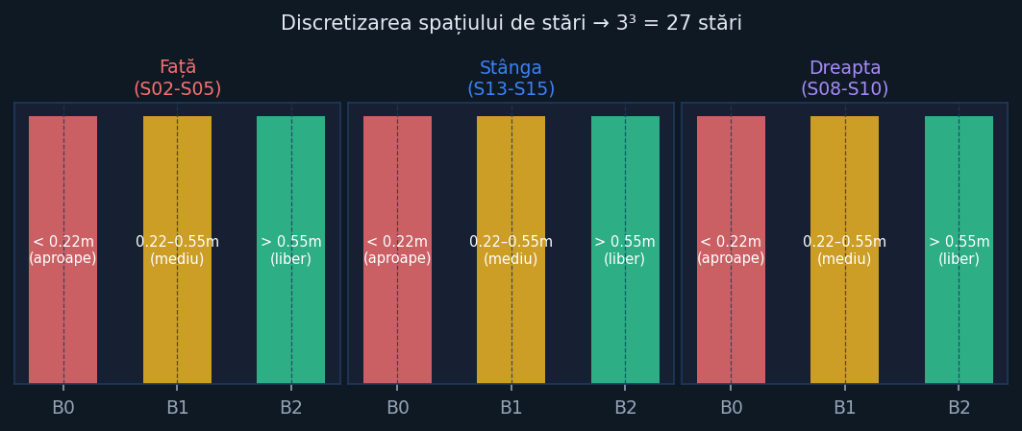
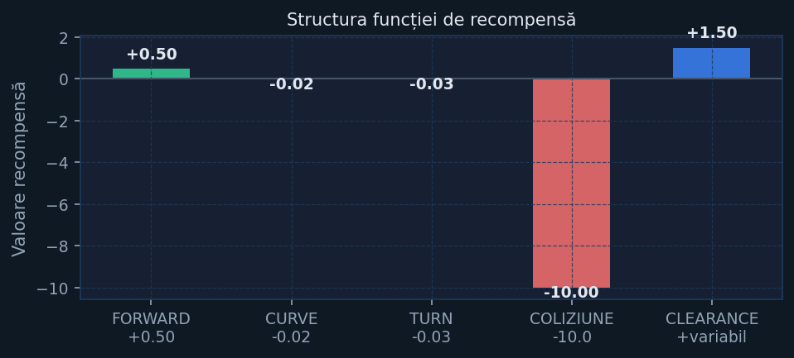
06 / STĂRI & RECOMPENSE
Spațiu de Stări, Acțiuni & Recompense
Discretizarea stării
Citirile brute (16 distanțe float) → 3 grupuri → 3 buckete: Bucket 0 (aproape): d < 0.22 m Bucket 1 (mediu): 0.22 ≤ d < 0.55 m Bucket 2 (liber): d ≥ 0.55 m Stare = (bucket_față, bucket_stânga, bucket_dreapta) Total stări = 3³ = 27
Cele 6 acțiuni
0 FORWARD
vL = vR = 7.0
1 CURVE_LEFT
vL = 3.85, vR = 7.0
2 CURVE_RIGHT
vL = 7.0, vR = 3.85
3 TURN_LEFT
vL = −5.5, vR = +5.5
4 TURN_RIGHT
vL = +5.5, vR = −5.5
5 BACK_UP
vL = vR = −5.6

Slide 10
07 / PATHFINDING
Algoritmi Clasici de Pathfinding
BFS
Breadth-First Search
A*
A* cu euristică Manhattan
Parcurge nivelurile în ordine. Garantează cel mai scurt traseu (nr. pași) în grafuri neponderate.
Combină costul real g(n) cu estimarea h(n) = |Δrow| + |Δcol|. Cel mai eficient pentru grid-uri.
Complexitate: O(V + E)
Garantat optim
Complexitate: O(b^d)
Optim (euristică admisibilă)
DFS
Depth-First Search
Greedy
Greedy Best-First
Urmărește un drum cât mai adânc, se întoarce la bifurcații. NU garantează traseul cel mai scurt.
Alege mereu nodul cel mai aproape de goal după euristică. Rapid, dar poate găsi trasee suboptime.
Complexitate: O(V + E)
Nu garantează optim
Complexitate: O(b^d)
NU garantează optim
Dijkstra
Uniform Cost Search
Extinde nodul cu costul minim acumulat. Identic cu BFS pe grafuri neponderate (cost uniform = 1).
Complexitate: O((V+E) log V)
Garantat optim

Slide 11
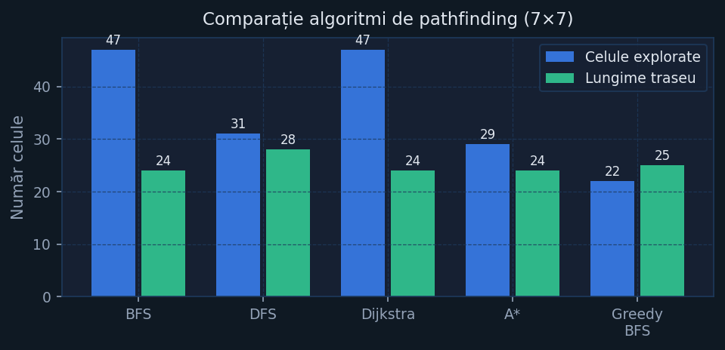
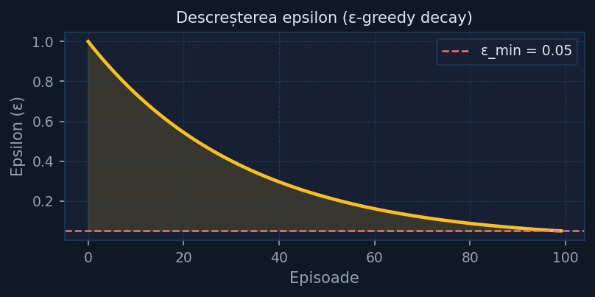
08 / BENCHMARK
Comparație & Rezultate
Concluzii comparative
Algoritm
Categorie
Avantaje
Dezavantaje
A* (Pathfinding)
Clasic — fără RL
Optimal, rapid, fără antrenare
Necesită harta completă
BFS (Pathfinding)
Clasic — fără RL
Garantat cel mai scurt traseu
Explorează mai multe celule
Q-Learning (RL)
Online learning
Adaptiv, nu necesită hartă
Necesită episoade de antrenare
Dyna-Q (RL)
Model-based RL
Convergență rapidă prin planning
Memorie suplimentară

Slide 12
COD SURSĂ
Fragmente de Cod Cheie
# 1. Actualizarea Q-Table (behaviors.py)
# 2. Selectarea acțiunii (ε-greedy)
def _learn(self, s, a, r, s2, terminal):
qv = self._q_table[s]
nv = self._q_table[s2]
if terminal:
target = r
else:
target = r + γ * max(nv)
qv[a] += α * (target - qv[a])
def _choose_action(self, s, f, l, r):
if f < self.collision_dist:
return 3 if l>r else 4
if random.random() < self.ε:
return random.choices(
[0,1,2,3,4,5],
weights=[40,20,20,8,8,4])[0]
return argmax(Q[s]) # greedy
# 3. BFS în pathfinding.py
# 4. A* cu Manhattan heuristic
def bfs(maze: GridMaze):
queue = deque([maze.start])
came_from = {maze.start: None}
while queue:
cur = queue.popleft()
if cur == maze.goal:
return reconstruct(came_from)
for nb in maze.neighbors(*cur):
if nb not in came_from:
came_from[nb] = cur
queue.append(nb)
def astar(maze: GridMaze):
h = lambda n: manhattan(n, goal)
heap = [(h(start), 0, start)]
g_cost = {start: 0}
while heap:
_, g, cur = heappop(heap)
if cur == goal: return path
for nb in maze.neighbors(*cur):
ng = g_cost[cur] + 1
if ng < g_cost.get(nb, ∞):
heappush(heap,(ng+h(nb),ng,nb))

Slide 13
09 / INTERFAȚĂ
Interfața Utilizator — Dashboard
Start
Antrenare
🏠
▷
Informații echipă, descriere proiect
Selectare algoritm RL, hiperparametri, start/stop
Concepte
Benchmark
📚
≡
Documentație algoritmi RL și robot
Pathfinding clasic instant + RL pe episoade
Editor Maze
Monitor
⬜
◈
Editare vizuală labirint, Solve cu BFS/DFS/A*
Senzori live, log evenimente, poziție robot
Stack UI: CustomTkinter (dark theme) · Canvas Tkinter pentru labirint · Threading pentru loop de control la 20 Hz · Queue pentru comunicare GUI ↔ Worker

Slide 14
10 / CONCLUZII
Concluzii & Direcții Viitoare
✅ Ce s-a realizat
⚠️ Limitări identificate
• Simulator complet robot + labirint în CoppeliaSim
• Spațiu de stări mic (27) → robot nu poate memora pozițiile
• 4 algoritmi RL implementați și comparabili
• Fără localizare → nu poate planifica rute lungi
• 5 algoritmi de pathfinding clasic cu vizualizare
• Q-Table reset la fiecare pornire (fără persistență)
• Dashboard GUI interactiv cu editor labirint
• Senzorii ultrasonici au unghiuri moarte în colțuri
• Benchmark automat + export grafice matplotlib
• Detecție blocare robot cu mecanism de recuperare
🚀 Direcții de dezvoltare viitoare
→ Deep Q-Network (DQN):
Rețea neuronală în loc de Q-Table → gestionare spații de stări continue
→ SLAM + Hartă internă:
Localizare și cartografiere simultană → navigare planificată global
→ Obstacole dinamice:
Integrare obstacole mobile și replanificare în timp real
→ Transfer learning:
Pre-antrenare în simulare → transfer pe robotul real fizic
Proiect realizat pentru disciplina Inteligență Artificială · Echipa Patanii · 2026

